Slide 1
字符串和多维数组
数学学院 蒋文馨
jiangwx7@qq.com
2022.5.15

Slide 2
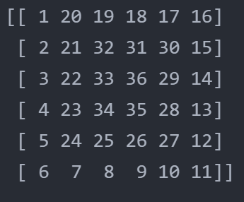
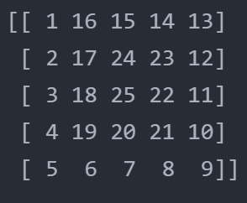
数字旋转方阵 实验书p205
关键点：递推公式 终止条件

Slide 3
KMP算法
https://leetcode.cn/problems/implement-strstr/solution/shua-chuan-lc-shuang-bai-po-su-jie-fa-km-tb86/
主串String “ababcd”
模式Pattern -> next数组 “abc”[-1,0,0]
重要：
KMP主串指针不回溯
next只与模式有关
算法复杂度为O(m+n)
怎么求next？引入概念：字符串的前缀函数(真前缀函数)

Slide 4
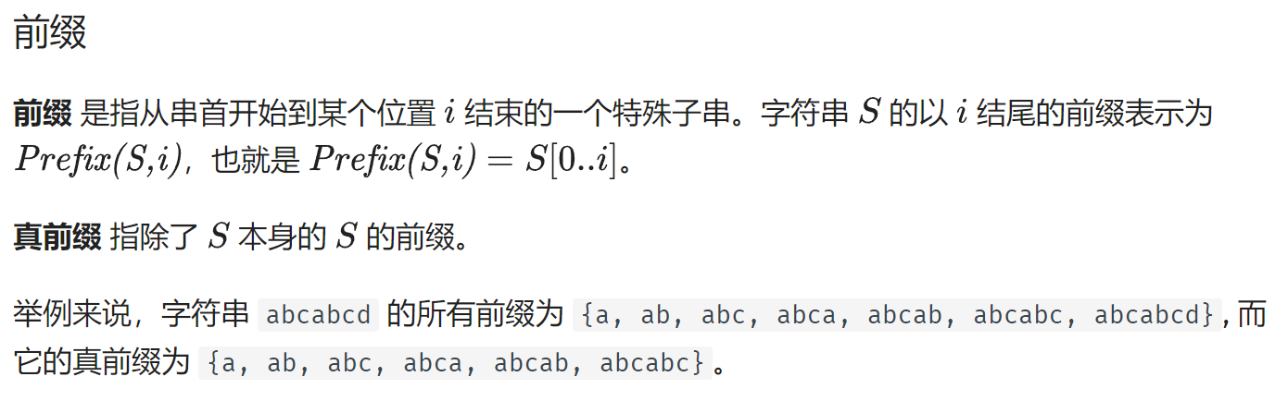
字符串的前缀与真前缀
同理知道 后缀 和 真后缀

Slide 5
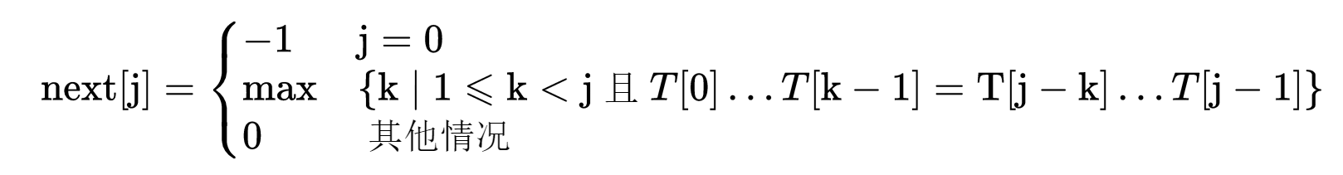
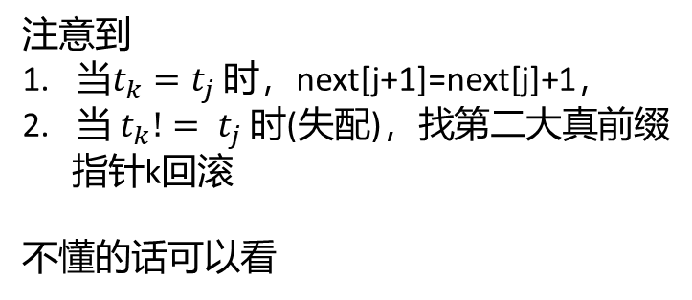
字符串的前缀函数(真前缀函数)
真前缀函数的定义：
由于k!=j，真前缀的index!=真后缀的index
真前缀 = 真后缀
例如 模式“abcabcd”
0a: -1
1b: 0
2c: 0
3a: 0
4b: 1 a=a
5c: 2 ab=ab
6d: 3 abc=abc
书上例子 模式 “ababc”
0a: -1
1b: 0
2a: 0
3b: 1 a=a
4c: 2 ab=ab
注意到
当$t_{k}=t_{j}$ 时，next[j+1]=next[j]+1，
当 $t_{k}!= t_{j}$ 时(失配)，找第二大真前缀
指针k回滚
不懂的话可以看
https://oi-wiki.org/string/kmp/#_1

